Slide 1
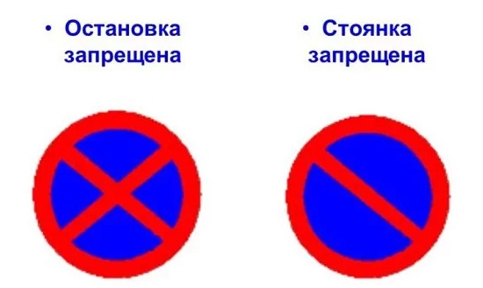
Остановка и стоянка транспортного средства

Slide 2
Остановка и стоянка транспортных средств разрешаются на правой стороне дороги на обочине, а при ее отсутствии — на проезжей части у ее края и в случаях, установленных пунктом 12.2 ПДД — на тротуаре.
Если обочины совсем нет, тогда паркуемся на проезжей части, но только именно на краю проезжей части. Практический экзамен обычно заканчивается тем, что инспектор предлагает остановиться. Если, останавливаясь, ударитесь о бордюр тротуара – это ошибка. А если остановитесь более чем в 30 см от бордюра это тоже ошибка – вы остановились не на краю проезжей части!

Slide 3
Исключение: Если на правой стороне невозможно остановиться (например нет места), а левая сторона свободна, но остановка на ней запрещена. Для того чтобы левая сторона стала правой, необходимо развернуться.
Но на дорогах с односторонним движением разворот невозможен! Такое деяние квалифицируется как выезд на встречку и карается лишением прав сроком до полугода!

Slide 4
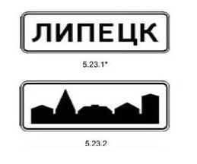
На левой стороне дороги остановка и стоянка разрешаются в населенных пунктах (обозначенных знаками 5.23.1 и 5.23.2 с белым фоном) на дорогах с односторонним движением и на дорогах с одной полосой движения для каждого направления без трамвайных путей посередине и сплошной линии горизонтальной разметки. Грузовым автомобилям с разрешенной максимальной массой 3,5 т на левой стороне разрешена остановка для загрузки или разгрузки.

Slide 5
На дорогах (участках дорог), где установлен знак 5.25 «Населенный пункт» (с синим фоном), остановка и стоянка на левой стороне дороги также запрещены, потому что на этих участках дорог требования Правил для движения в населенных пунктах не действуют.

Slide 6
Ставить транспортное средство разрешается в один рядпараллельно краю проезжей части. Двухколесные транспортные средства без бокового прицепа допускается ставить в два ряда.
Это требование Правил распространяется на все случаи. И в населённом пункте (даже в «кармане»), и вне населённого пункта (даже если обочина широкая) парковаться разрешается только в один ряд и только параллельно краю проезжей части.

Slide 7
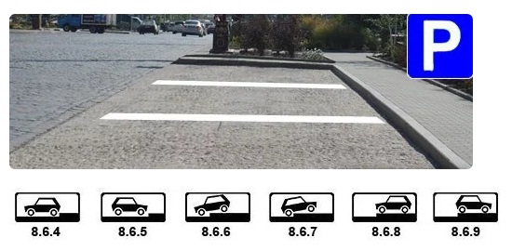
Способ постановки транспортного средства на стоянке (парковке) определяется знаком 6.4 и линиями дорожной разметки, знаком 6.4 с одной из табличек 8.6.1 — 8.6.9 и линиями дорожной разметки или без таковых.

Slide 8
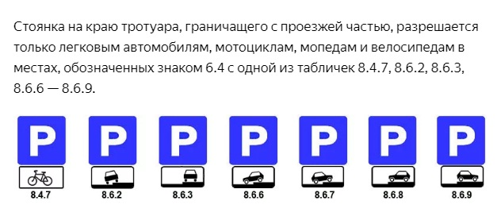

Slide 9
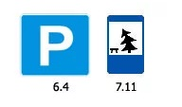
Любым грузовикам парковка с использованием тротуара запрещается. Стоянка с целью длительного отдыха, ночлега и тому подобное вне населенного пункта разрешается только на предусмотренных для этого площадках или за пределами дороги.

Slide 10
Где остановка запрещена: 1. Остановка запрещается на трамвайных путях, а также в непосредственной близости от них, если это создаст помехи движению трамваев. 2. Остановка запрещается на железнодорожных переездах и в тоннелях.

Slide 11
3. Остановка запрещается на эстакадах, мостах, путепроводах (если для движения в данном направлении имеется менее трёх полос) и под ними.
— если мост, эстакада, путепровод узкие (в данном направлении одна или две полосы), остановка запрещена;
— если мост, эстакада, путепровод широкие (в данном направлении три или более полос), остановка разрешена.

Slide 12
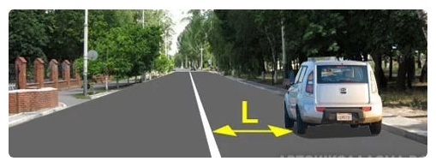
4. Остановка запрещается в местах, где расстояние между сплошной линией разметки и остановившимся транспортным средством менее 3 метров.

Slide 13
5. Остановка запрещается на пешеходных переходах и ближе 5 метров перед ними.
6. Остановка запрещается на пересечении проезжих частей и ближе 5 метров от края пересекаемой проезжей части.

Slide 14
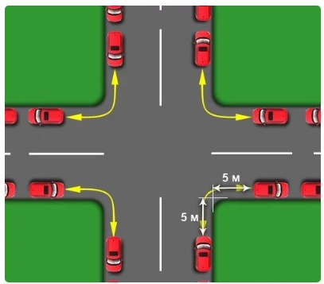
В пункте 12.4 не сказано, что остановка запрещается на перекрёстках. Сказано, что остановка запрещается на пересечении проезжих частей и ближе 5 метров от края пересекаемой проезжей части.

Slide 15
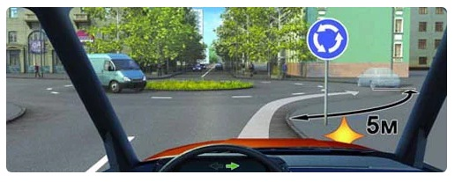
Если на экзамене вам попадётся эта задачка, имейте в виду – на перекрёстке с круговым движением парковаться можно (Правила не запрещают), надо только отъехать от края пересекаемой проезжей части на 5 м.
7. остановка запрещена на пересечении проезжих частей,

Slide 16
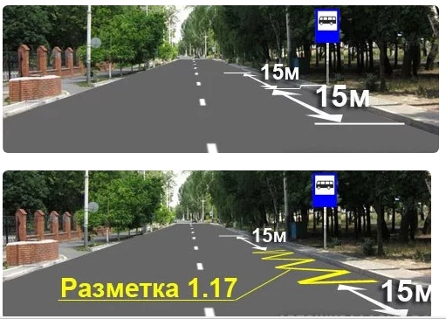
8. Остановка запрещается ближе 15 м от мест остановки маршрутных транспортных средств, обозначенных разметкой 1.17, а при её отсутствии – от указателя места остановки маршрутных транспортных средств. (кроме остановки для посадки или высадки пассажиров, если это не создаст помех движению маршрутных транспортных средств).

Slide 17
9. Остановка запрещается на проезжей части вблизи опасных поворотов и выпуклых переломов продольного профиля дороги при видимости дороги менее 100 м хотя бы в одном направлении. Обратите внимание – в таких местах (с видимостью дороги менее 100 м хотя бы в одном из направлений) остановка запрещена на проезжей части. На обочине остановка не запрещена. 10. Остановка запрещается в местах, где транспортное средство закроет от других водителей сигналы светофора, дорожные знаки или сделает невозможным движение (въезд или выезд) других транспортных средств, или создаст помехи для движения пешеходов.
11. Остановка запрещается на полосе для велосипедистов.

Slide 18
Где запрещается СТОЯНКА.
Пункт 12.5. 1. Стоянка запрещается в местах, где запрещена остановка.
2. Стоянка запрещается ближе 50 метров от железнодорожных переездов.
В сборнике ГИБДД есть две внешне похожие задачки. Принципиальная разница заключается в тексте вопросов: в одном случае спрашивают про стоянку, а в другом – про остановку. Остановка запрещена только на самом переезде (в зоне между шлагбаумами). До переезда и после переезда можете останавливаться, если, например, вам надо высадить пассажира. Но если хотите припарковаться надолго, тогда помните:

Slide 19
3. Стоянка запрещается вне населённых пунктов на проезжей части дорог, обозначенных знаком 2.1 «Главная дорога».
Пункт 12.6. При вынужденной остановке в местах, где остановка запрещена, водитель должен принять все возможные меры для отвода транспортного средства из этих мест.
Пункт 12.7. Запрещается открывать двери транспортного средства, если это создаст помехи другим участникам дорожного движения.
Пункт 12.8. Водитель может покидать свое место или оставлять транспортное средство, если им приняты необходимые меры, исключающие самопроизвольное движение транспортного средства или использование его в отсутствие водителя.

Slide 22
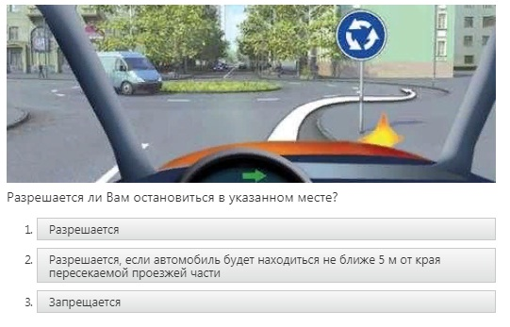

Slide 25
Правильный ответ: 2
Водитель легкового автомобиля может заезжать на прилегающий к проезжей части тротуар только в местах, обозначенных знаком 6.4 «Парковка (парковочное место)», с одной из табличек 8.6.2, 8.6.3, 8.6.6-8.6.9 «Способ постановки транспортного средства на стоянку». В данной ситуации таких знаков нет, соответственно водитель - «нарушитель». Водитель мотоцикла не нарушает правила остановки и стоянки, т. к. правила запрещают это делать в условиях, когда расстояние между сплошной линией разметки и остановившимся транспортным средством менее З м. Здесь же действие происходит со стороны прерывистой линии, что Правилам не противоречит. (Пункт 12.4 ПДД).

Slide 26
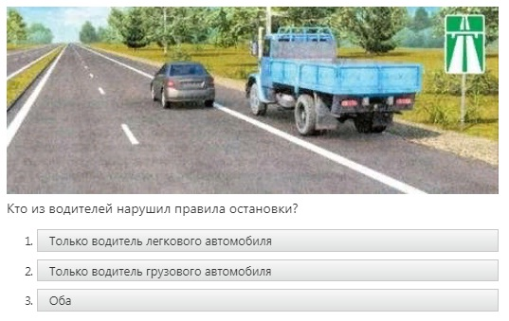

Slide 27
Правильный ответ: 3
На автомагистрали остановка и стоянка вне мест, специально отведённых и обозначенных соответствующими знаками, запрещена. Оба водителя нарушают правила. («Дорожные знаки», пункты 12.1, 16.1 ПДД).

Slide 28
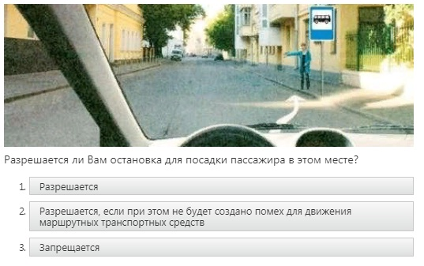

Slide 30
Правильный ответ: 2
В местах остановки маршрутных транспортных средств остановка, связанная с посадкой, высадкой пассажиров, допускается, но при этом не должно быть создано помех движению маршрутных транспортных средств. (Пункт 12.4 ПДД).

Slide 31
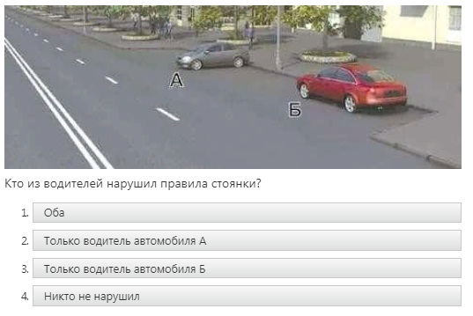

Slide 32
Правильный ответ: 2
Ставить ТС разрешается в один ряд параллельно краю проезжей части. Это правило распространяется и на местное уширение проезжей части (как в данной ситуации). Исключением являются подобные места, имеющие сочетание знака 6.4 с одной из табличек 8.6.4 - 8.6.9. Водитель автомобиля «А» нарушает правила стоянки. (Пункт 12.2ПДД)

Slide 34
Правильный ответ: 3
Остановка и стоянка запрещены ближе 15 м от мест остановки маршрутных ТС (условие не нарушается), а также на пешеходном переходе и ближе 5 м до него. Остановившись вплотную к пешеходному переходу, Вы нарушите это требование. Поэтому стоянка ТС в этом месте запрещена. (Пункт 12.4 ПДД).

Slide 36
Правильный ответ: 3
Действие происходит в населённом пункте на участке дороги, обозначенном знаком 5.5 «Дорога с односторонним движением». На такой дороге разрешается остановка и стоянка с левой стороны дороги по ходу движения (в месте «А»). Место «Б» находится в зоне действия знака 3.28 «Стоянка запрещена». Поэтому по своему усмотрению можете поставить автомобиль на стоянку в месте «А» или «В». («Дорожные знаки»).

Slide 38
Правильный ответ: 1
Ставить автомобиль на стоянку на проезжей части нельзя, так как расстояние между автомобилем и сплошной линией разметки будет менее 3 м, что недопустимо. Грузовым автомобилям любого типа не допускается стоянка и с частичным, и с полным заездом на тротуар. Это допускается делать только водителям легковых автомобилей и мотоциклов, и только в местах, обозначенных соответствующими знаками. Водитель данного автомобиля нарушил правила стоянки. («Дорожные знаки» 6.4, 8.6.2, 8.6.3, 8.6.6-8.6.9; пункты 12.2, 12.4 ПДД).

Slide 39
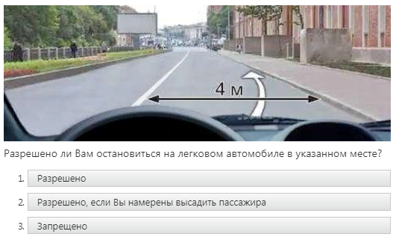

Slide 40
Правильный ответ: 3
Правилами разрешается остановка и стоянка в аналогичной ситуации только в том случае, когда расстояние между сплошной линией разметки и остановившимся транспортным средством будет не менее З м. На легковом автомобиле это требование выполнить невозможно, т.к. ширина любого легкового автомобиля более 1 м. Остановка в данном месте запрещена. (Пункт 12.4 ПДД).

Slide 42
Правильный ответ: 2
Стоянка с целью длительного отдыха, ночлега и тому подобное вне населенного пункта разрешается только на предусмотренных для этого площадках или за пределами дороги. (Пункт 12.3 ПДД.)

Slide 44
Правильный ответ: 1
Стоянка запрещается ближе 50 м от железнодорожных переездов. Оба водителя являются нарушителями, так как расстояние меньше требуемого. (Пункт 12.5 ПДД).

Slide 45
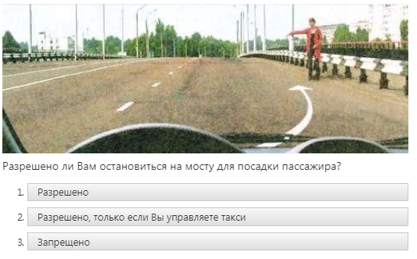

Slide 46
Правильный ответ: 3
На мостах, эстакадах и путепроводах, имеющих менее трёх полос для движения в данном направлении, остановка запрещена. В данной ситуации две полосы движения, следовательно, остановившись, Вы будете нарушителем Правил. Внимание! Не путайте этот вопрос с аналогичным (билет 14, вопрос 12), где имеется три полосы. (Пункт 12.4ПДД).

Slide 49
Правильный ответ: 1
На мостах, путепроводах и эстакадах остановка запрещается, если количество полос движения в данном направлении менее трёх. В данной ситуации – три полосы. Можете остановиться. (Пункт 12.4 ПДД).

Slide 50
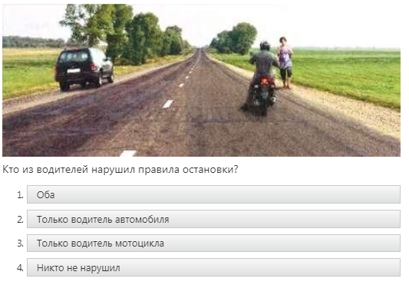

Slide 51
Правильный ответ: 1
Действие происходит вне населённого пункта. Остановка в таком случае с левой стороны дороги по ходу движения запрещается. Водитель легкового автомобиля явно нарушает правила. Нарушителем является и мотоциклист, так как при наличии обочины для остановки он должен был съехать на неё. (Пункт 12.1 ПДД).

